Slide 1
PROGRAMACION PYTHON NIVEL 1
TIPOS DE DATOS
Prof: Caceres Katherine

Slide 2

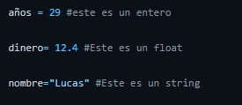
TIPOS DE DATOS
Hasta ahora estuvimos guardando diferentes datos en nuestras variables.
Estos datos pueden se de diferentes tipos entre sí.

Slide 3


Enteros (int)
Nos sirven para guardar números enteros con los que vamos a realizar operaciones matemáticas
Ejemplos de números enteros son:
20, -17, 76543.
Se guardan en las variables sin
comillas.

Slide 4

Decimales (float)
Nos sirven para guardar números decimales con los que vamos a realizar operaciones matemáticas
Ejemplos de números enteros son: 13.7, 345.1, -453.12. Se guardan en las variables sin comillas.

Slide 5

Strings
Nos sirven para guardar palabras o números con los que NO vamos a realizar operaciones matemáticas
Ejemplos de Strings son: Lucas, 3221-2345, 32.234.321.
Se guardan en las variables con comillas dobles.

Slide 6
Transformar a String
Para poder mostrar por pantalla, debemos
transformar esos datos en Strings, ya que sólo
podemos mostrar en pantalla Strings.

Slide 7

Transformar a Int y a Float
También podemos transformar Strings a enteros y a decimales. Pero sólo en el caso de números que habían sido guardados como Strings.

Slide 8
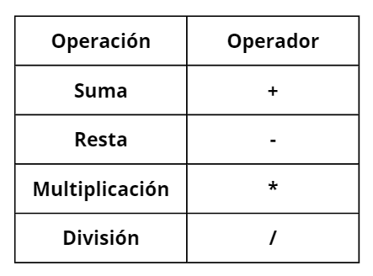
Operadores Aritméticos
En Python podemos realizar operaciones matemáticas.
Para poder realizarlas utilizaremos operadores aritméticos.

Slide 9



Por ejemplo podemos almacenar la suma de una operación en una variable
Luego imprimir esa variable:
El sistema nos devolverá el resultado de la operación

